Slide 1
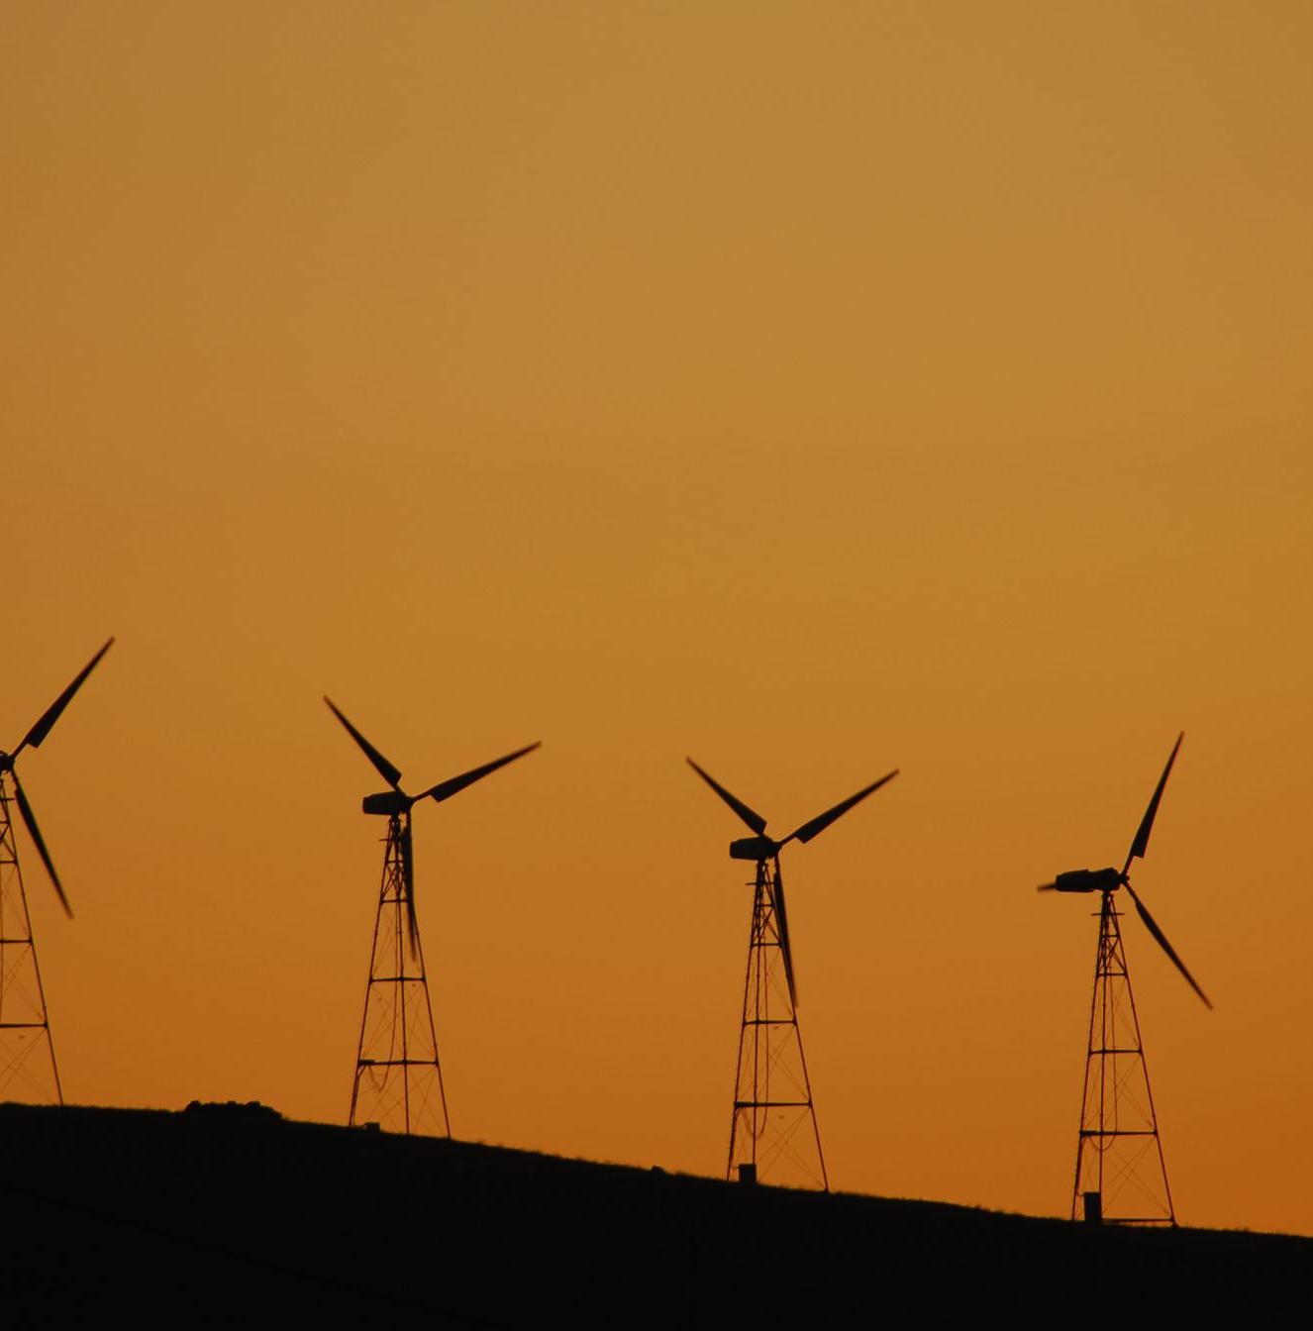



Prévoir et sensibiliser au stress du mix électrique français
Mathieu NICOLLE Antoine TAVANT
Frederic LAGNIER
Samuel LITZLER Thibaut CASSARD Matthieu COLIN
Equipe GreenForecast Squad

Slide 2
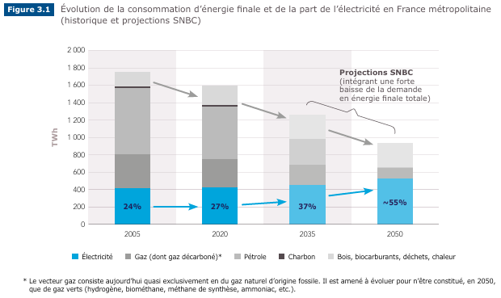
Contexte
Consommation électrique en hausse dans les prochaines années​
Source : RTE, "Futurs énergétiques 2050 : les scénarios de mix de production à l’étude permettant d’atteindre la neutralité carbone à l’horizon 2050"

Slide 3
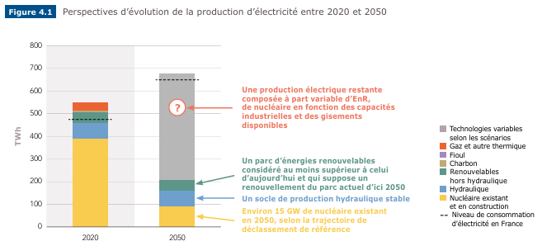
Contexte
Mix électrique de plus en plus dépendant du solaire et de l'éolien​
D'ici 2050 :
Solaire x7 à x22
Eolien x2,5 à x4
Source : RTE, "Futurs énergétiques 2050 : les scénarios de mix de production à l’étude permettant d’atteindre la neutralité carbone à l’horizon 2050" et loi n° 2023-175 du 10 mars 2023 relative à l'accélération de la production d'énergies renouvelables

Slide 4
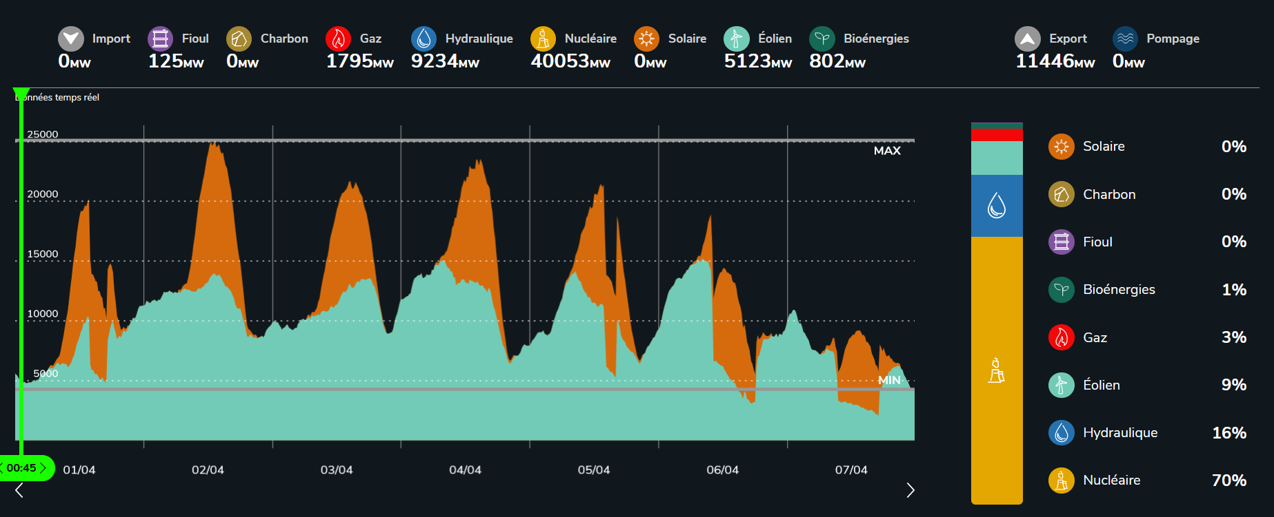
Contexte
Le solaire et l'éolien amènent de la variabilité dans la production décarbonnée

Slide 5
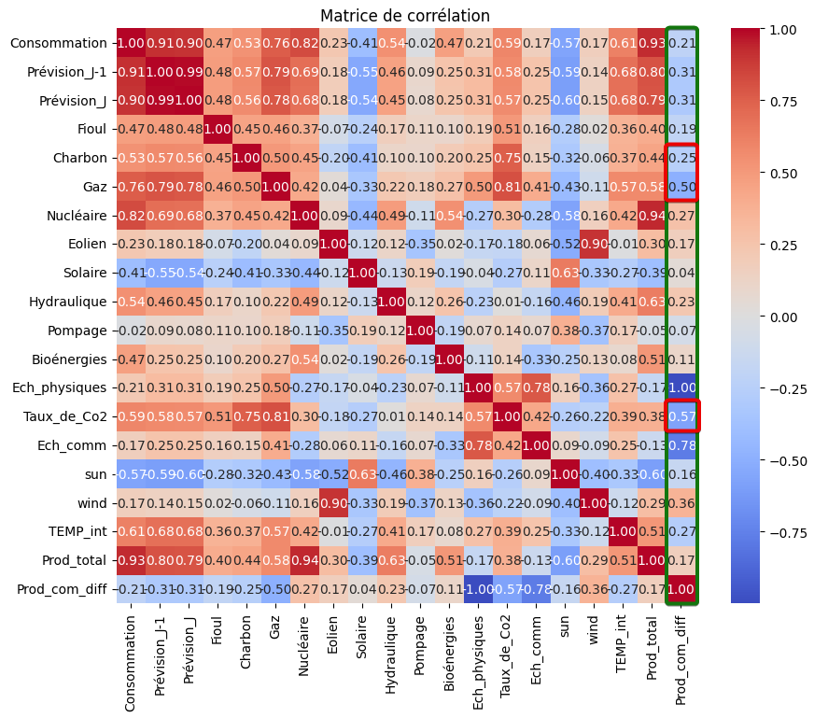
Contexte
Un stress élevé augmente le taux de CO2 du mix électrique et les risques de coupure ​
Plus notre consommation est haute en comparaison à la production ENR, plus le taux de CO2 augmente dans notre mix électrique
Source : données aggrégées RTE (2014-2024) et MétéoFrance

Slide 6
Comment savoir si notre réseau électrique est sous tension ?
Peut-on le prédire ?

Slide 7
Notre Solution
Aujourd'hui
Site industriel : offres d'effacements RTE
Communication en cas de stress élevé (hiver 2022)
Données privées ou payantes
Notre solution
Informer du niveau de stress du mix électrique régulièrement
Sensibiliser les citoyens :
Sobriété de l'utilisation de l'électricité
Stockage de l'électricité domestique

Slide 8
Approche suivie

Slide 9
Prévision du Stress du mix électrique
Données RTE
Déduction du niveau de stress
(Production – consommation)
Prédiction de la production électrique total à J+X
Données Météo France
ARPEGE

Slide 10
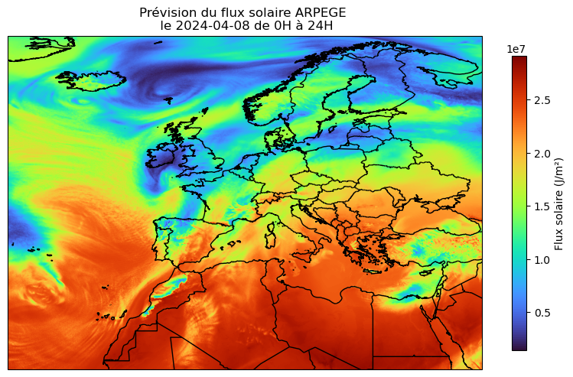
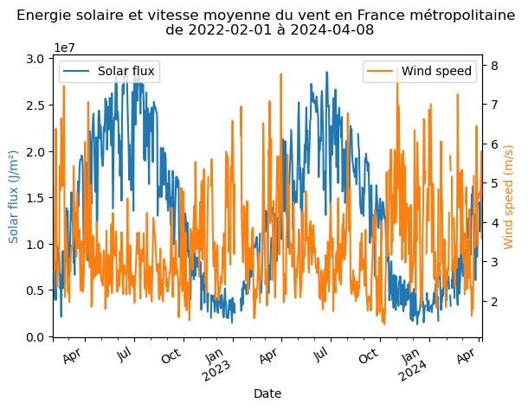
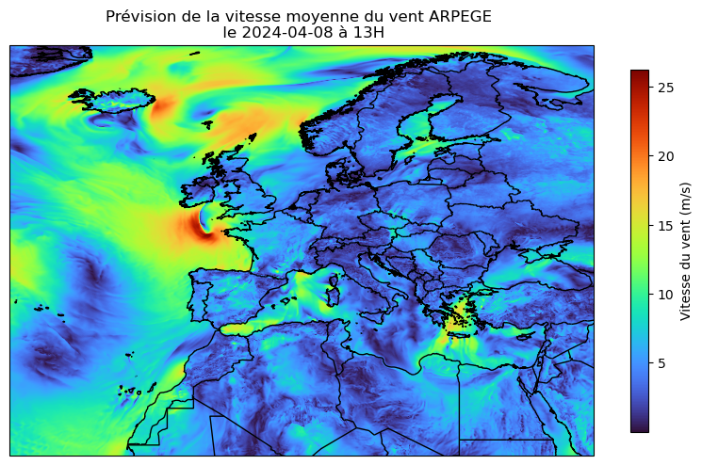
Utilisation des prévisions numériques ARPEGE
Création d'une base d'entrainement

Slide 11
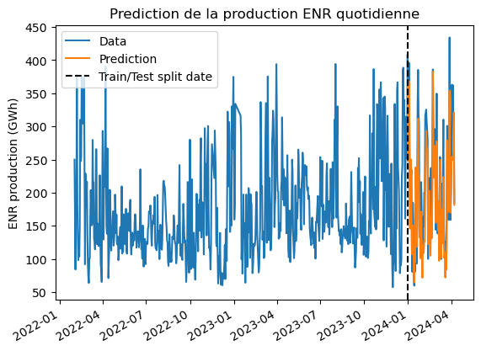
Résultat
Prédiction de la production ENR journalière à partir des données ARPEGE
Performance : 16% d'erreur en moyenne

Slide 12
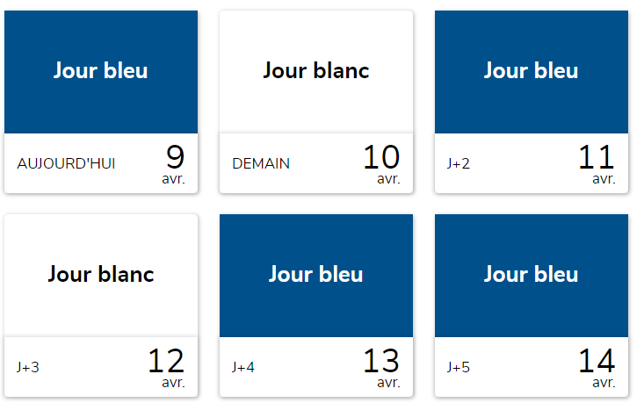
Example d'application concrètes
Prévision à la semaine des jours Tempo (contrat d'électricité à tarification variable)

Slide 13
Pour la suite...
Prédiction des jours tempo
Partenariat avec l'ADEME
Service d’alerte mail pour les citoyens
Continuation avec DataForGood

Slide 14
Ressources supplémentaires
Réutilisation sur data gouv : https://www.data.gouv.fr/fr/reuses/anticiper-la-production-denergies-renouvelables-et-ameliorer-loptimisation-du-mix-energetique/ Site web documentation du projet : https://greenforecast-squad.github.io/prevoir-capacite-production-energies-renouvelables-et-faciliter-optimisation-du-mix-energetique
Github : https://github.com/GreenForecast-Squad

